Slide 1

Analisi di dati clinici relativi allo screening neonatale esteso e progettazione di metodologie di big data analysis e machine learning per la previsione delle malattie metaboliche nella popolazione pediatrica lombarda
Andrea Lucini Paioni - 826578
Relatore: Prof. Federico Cabitza
Co-relatore: Dott. Luca Marconi

Slide 2
Intro

Slide 3

Il progetto Buzzi
Progetto nato all’interno del contesto dell’ospedale Buzzi, parte dell’ASST (Azienda Socio Sanitaria Territoriale) Fatebenefratelli-Sacco, con l’obiettivo di analizzare uno dei più ampi e significativi database in Europa relativi allo screening neonatale esteso, comprendente i dati clinici e demografici di tutti i neonati, sani o con delle variazioni nelle analisi biochimiche considerate, nati in Regione Lombardia a partire da Giugno 2012 fino ad arrivare ad Aprile 2022.
Il lavoro punta ad automatizzare la strutturazione ed elaborazione del patrimonio informativo clinico lombardo, in modo da identificare, progettare, realizzare e valutare un set esteso di metodologie sinergiche o complementari di big data analysis e machine learning per l’analisi dei dati, col fine della modellazione predittiva in ambito clinico.
L’analisi dei dati raccolti attraverso questo screening può essere utilizzata per individuare eventuali correlazioni, patterns o signatures all’interno dei dati raccolti, e prevedere la comparsa di malattie metaboliche nella popolazione pediatrica lombarda.

Slide 4
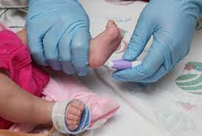
Lo screening neonatale esteso
Test, nato all’interno di un programma di prevenzione obbligatorio dal 1992 su territorio nazionale, che permette di individuare preventivamente patologie e condizioni cliniche nel neonato.
Lo screening avviene attraverso il prelievo di poche gocce di sangue dal tallone del neonato, effettuato tra le 48 e le 72 ore di vita; i campioni sono poi analizzati nel Laboratorio specializzato per lo Screening e i risultati delle analisi vengono poi inviati all’Ospedale di nascita.
In caso di risultato positivo, i genitori vengono contattati dal Personale sanitario dell’Ospedale di nascita, che provvede a fornire alla famiglia ogni informazione necessaria.
Un risultato positivo di un test di screening non significa necessariamente che il bambino sia ammalato, ma rende necessaria l’esecuzione di esami d’approfondimento diagnostico.

Slide 5
Le malattie metaboliche
Ipotiroidismo congenito (IC): condizione permanente, causata da fattori neonatali, con gravi effetti sul sistema nervoso centrale; incidenza di un caso ogni 3000 nati; necessità di precoce terapia ormonale.
Fibrosi cistica (mucoviscidosi): malattia ereditata dai genitori dovuta alla mutazione del gene CTFR, che altera le secrezioni di organi come polmoni e pancreas, causando danneggiamenti a questi; necessità di intervenire con farmaci dalla nascita per limitarne i danni.
Fenilchetonuria (PKU): raro difetto metabolico, che porta a gravi disturbi sul sistema nervoso, portando a disabilità cognitive se non trattata; circa 50000 casi in tutto il mondo; trattata con rigoroso regime alimentare a basso contenuto proteico.
Iperplasia surrenalica congenita: gruppo di rare malattie genetiche, provocate da insufficienza di cortisolo o aldosterone; circa un caso ogni 16000 nati; trattamento farmacologico e chirurgico previsti.
Atrofia Muscolare Spinale (SMA): rara malattia neuromuscolare, causata da perdita di motoneuroni, provocando debolezza e atrofia muscolare progressiva; circa un caso ogni 10000 nati;

Slide 6

Il dataset
4 fasi di raccolta dei dati:
Raccolta ed “accettazione” (inserimento) dei dati nel sistema
Invio dei cartoncini al Buzzi
Analisi dei cartoncini al Buzzi
Analisi dei risultati e individuazione dei positivi
Dataset completo formato da 985792 records, raccolti da circa metà 2012 fino all’Aprile 2022, con un totale di 266 variabili.
In questo progetto analizzato un campione del dataset completo, formato dal 30% circa di osservazioni totali (295738 records), e considerate 109 features delle 266 originali (su indicazione dei clinici esperti di dominio), così suddivise: 74 variabili quantitative decimali (gli analiti), 2 variabili quantitative intere (peso ed età gestazionale), 28 variabili qualitative, 3 variabili in formato data e 2 variabili utili per il riconoscimento dei pazienti e dei campioni.

Slide 7

Obiettivi e fasi del progetto
Fase di import e pulizia dei dati
Fase di analisi esplorativa
Fase di analisi esplorativa stratificata per la variabile “Reparto”
Fase di applicazione delle tecniche di riduzione della dimensionalità
Fase di applicazione delle tecniche di cluster analysis
Fase di applicazione delle tecniche di cluster analysis ai dati ridotti con applicazione di tecniche di riduzione della dimensionalità
Valutazione risultati ottenuti

Slide 8
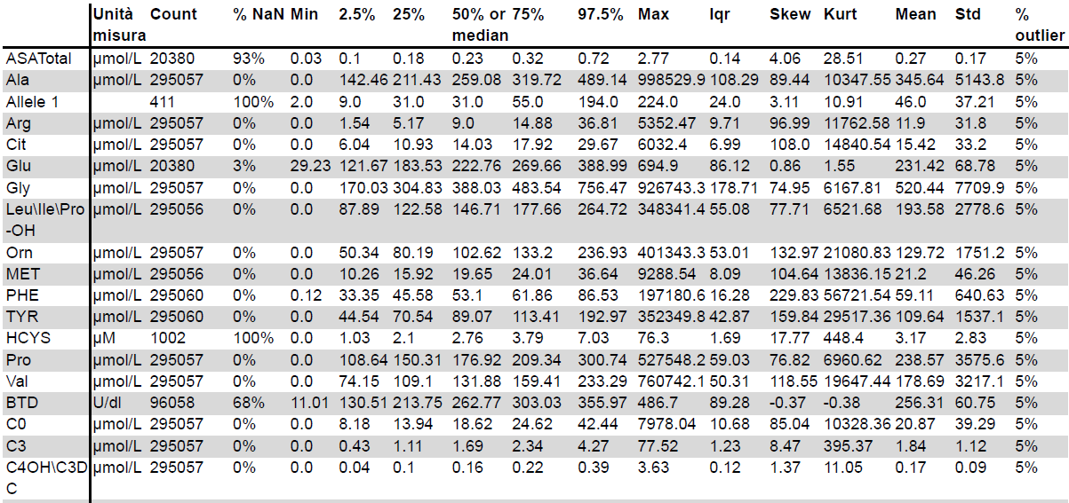
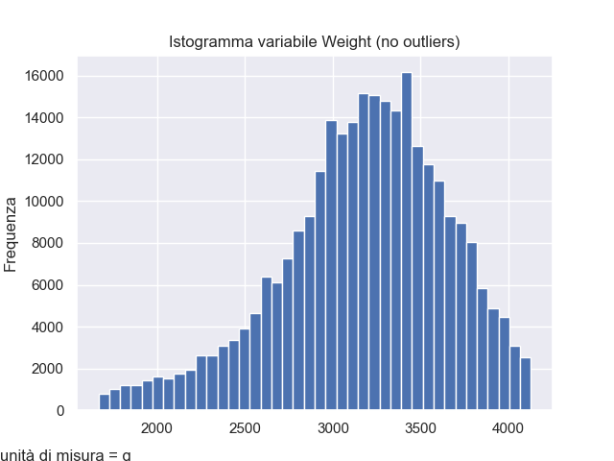
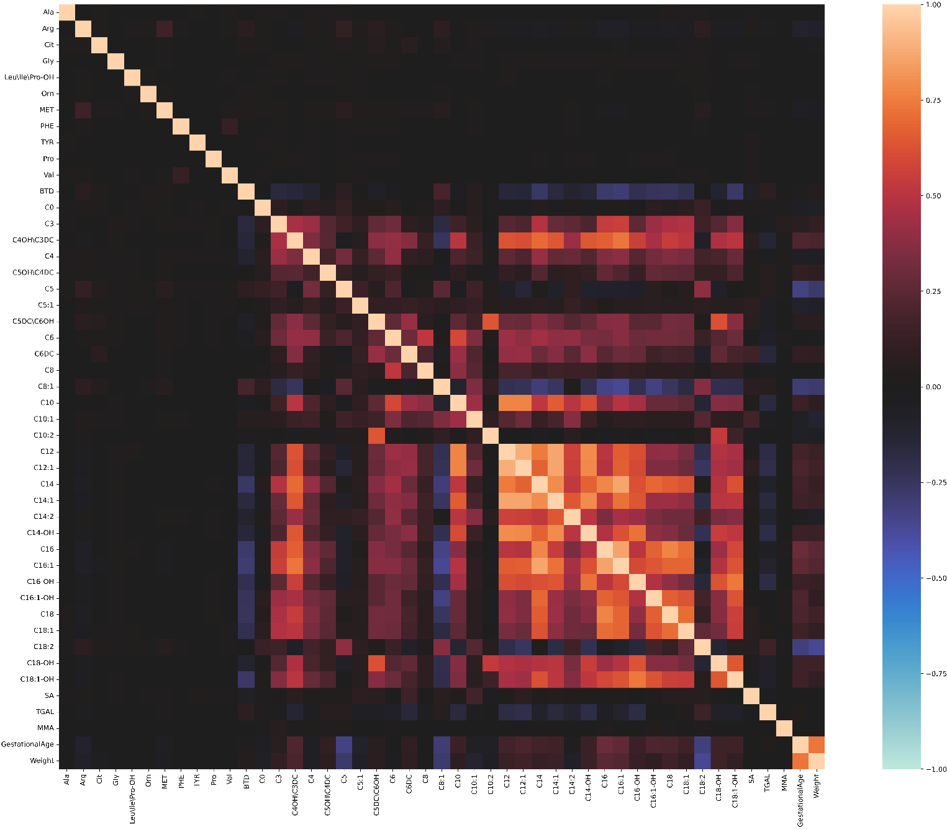
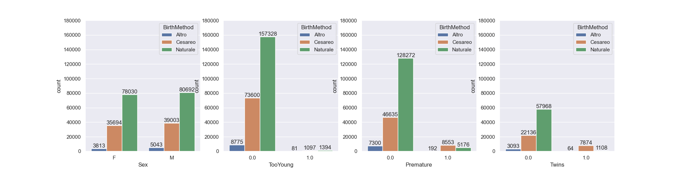
Pulizia dati ed analisi esplorativa
Tutti i passaggi sono svolti col linguaggio di programmazione Python, tramite l’utilizzo di una serie di metodi e librerie utili per l’analisi di dati, la creazione di infografiche e il calcolo di indici statistici utili ad interpretare i dati.

Slide 9
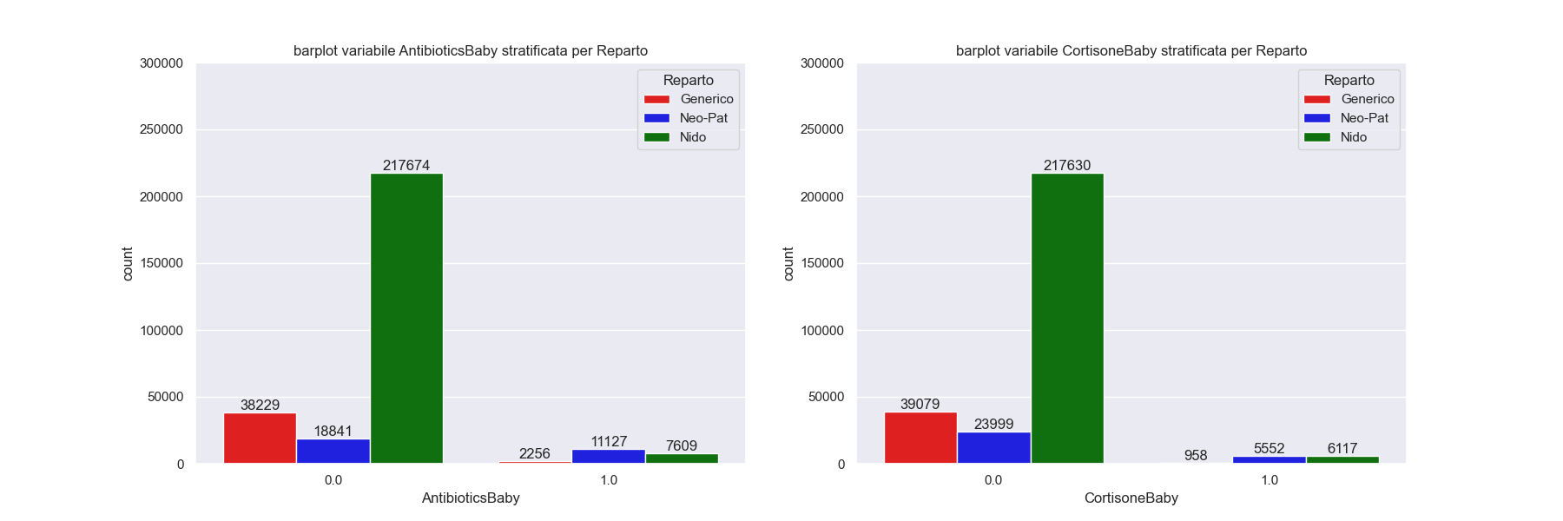
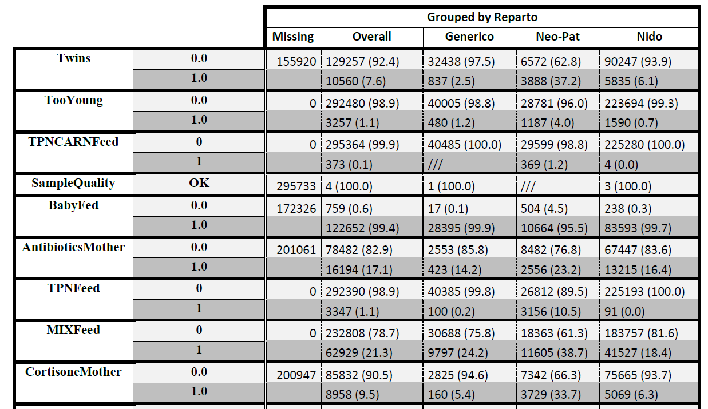
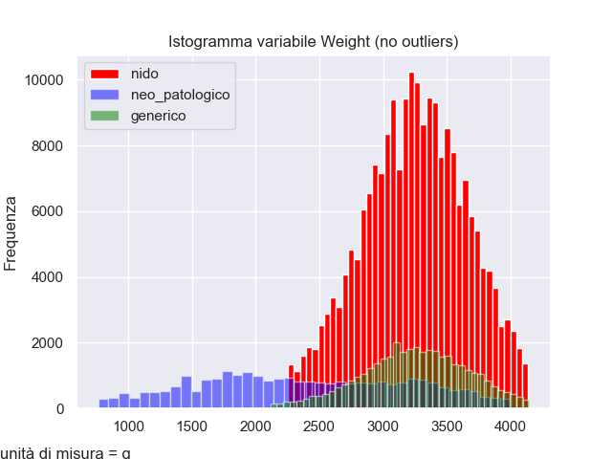
Analisi esplorativa stratificata per reparto
Molti dei passaggi della prima fase di analisi esplorativa sono stati riproposti sul dataset stratificato per la variabile Reparto, che indica il reparto in cui è ricoverato il neonato al momento dello screening (può essere ‘generico’, ‘neo-patologico’ o ‘nido’).

Slide 10
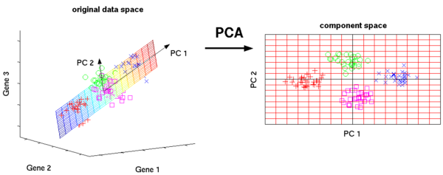
Riduzione di dimensionalità
Metodi di machine learning nati con l’obiettivo di risolvere il ‘Curse of Dimensionality’: l’obiettivo è infatti ridurre il numero di variabili in un dataset di interesse, riducendo al minimo la perdita di informazione generale data dalla perdita di variabilità.
È applicata in diversi ambiti, tra cui text mining, finanza, elaborazione di immagini, biostatistica, e spesso come operazione preliminare ad altre tecniche quali cluster analysis, modelli di classificazione e modelli di regressione.
All’interno delle diverse tecniche di riduzione della dimensionalità, fondamentale porre particolare attenzione ai valori dei parametri, in quanto molti metodi sono parecchio sensibili al variare degli iperparametri (fase sempre delicata, in quanto si tratta di metodi di apprendimento non supervisionato, e senza particolari metriche di valutazione della bontà dei risultati ottenuti).
Tra le principali tecniche applicate in questo progetto troviamo la PCA, la t-SNE e la UMAP.

Slide 11
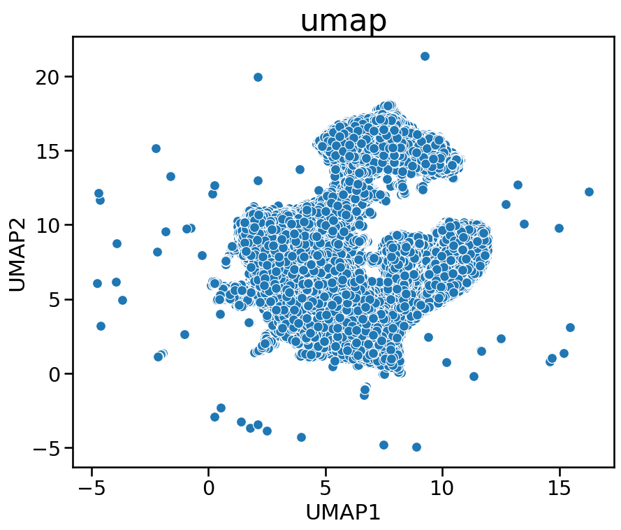
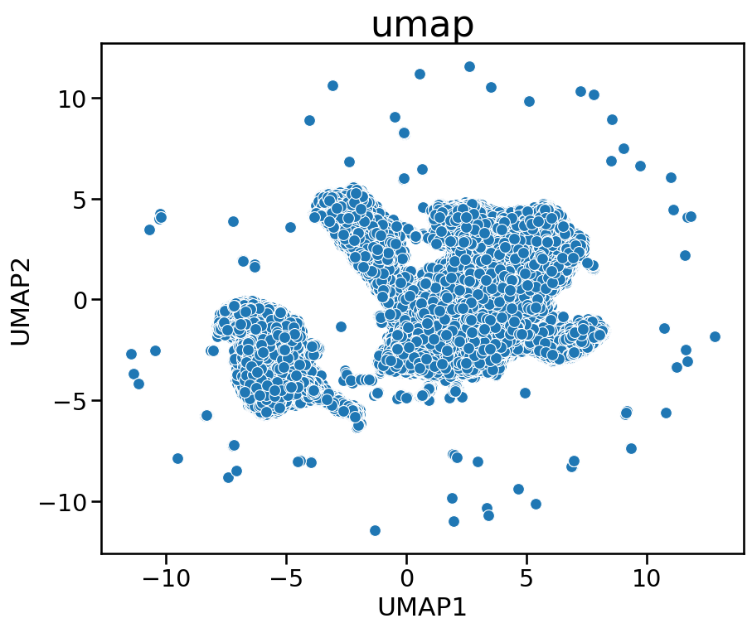
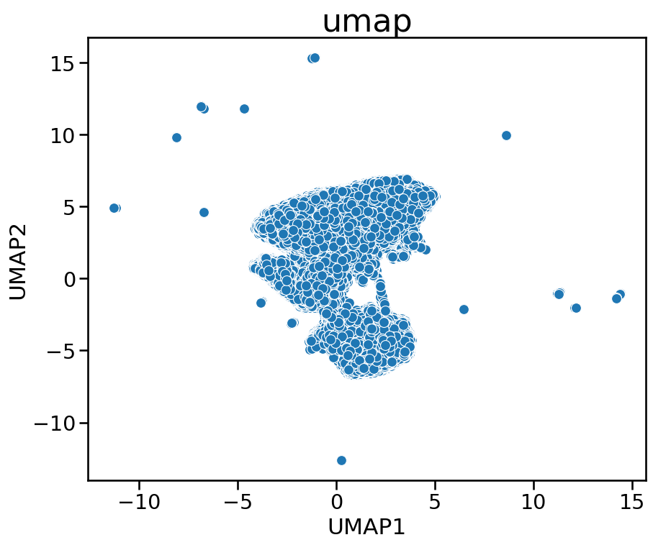
UMAP
Parametri fondamentali: n_neighbors (controlla quanto UMAP mantiene della struttura locale), min_dist (quanto distano i punti in rappresentazioni a basse dimensioni), n_components (dimensionalità dello spazio risultante dall’algoritmo) e metrics (come viene calcolata la distanza tra punti).

Slide 12
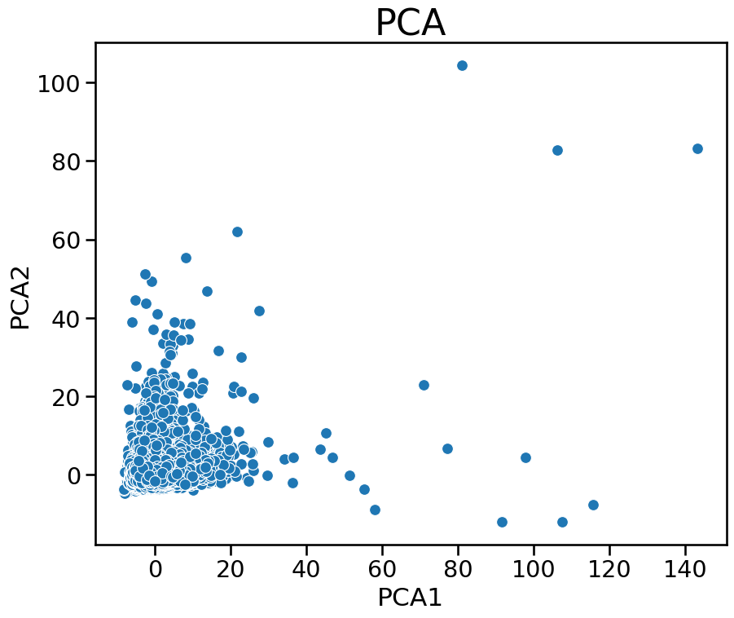
PCA
Diverse prove con molti valori per differenti parametri, ma stesso risultato ottenuto al variare di whiten, svd_solver, tol, iterated_power, n_oversamples e power_iteration_normalizer.

Slide 13
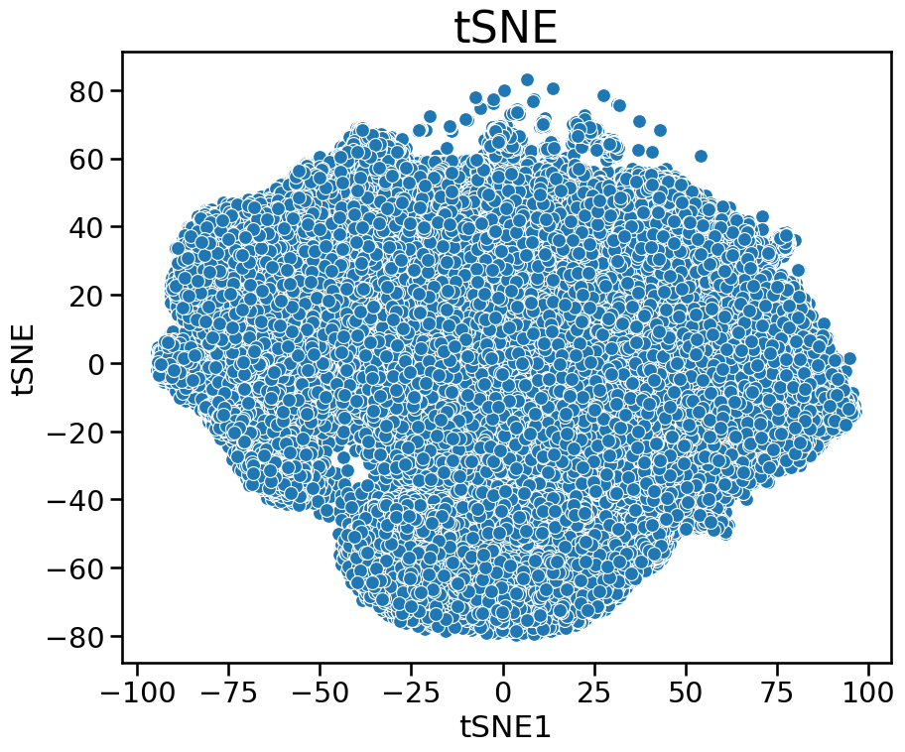
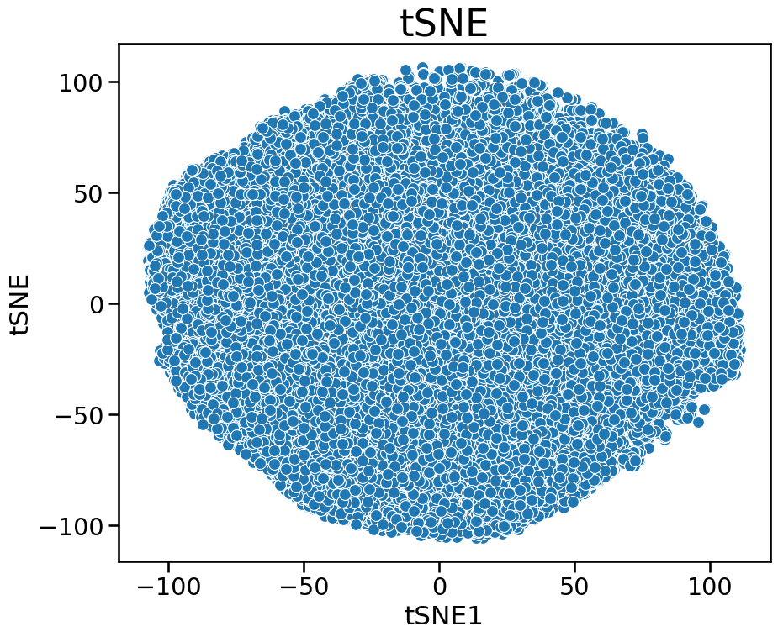
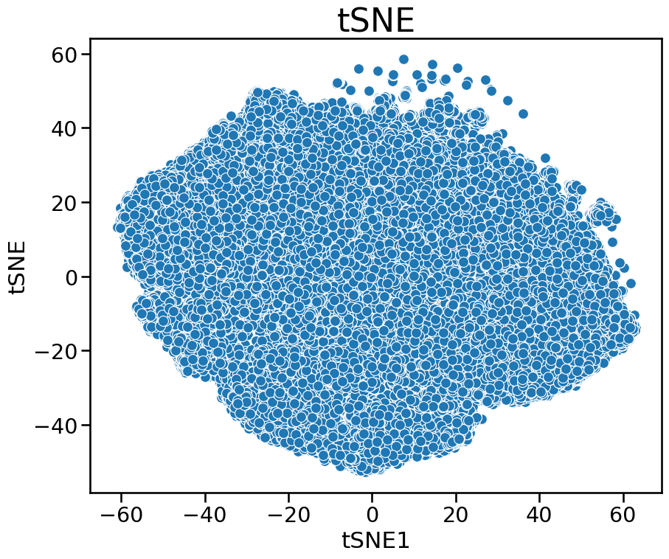
t-SNE
Parametri fondamentali: perplexity (equilibrio tra conservazione di strutture globali e locali), early_exageration (quanto i campioni nei clusters vengono riprodotti vicini nello spazio a dimensionalità ridotta) ed n_components (dimensionalità dello spazio risultante dall’algoritmo).

Slide 14
Altri metodi non utilizzati
Altre tecniche di riduzione della dimensionalità sono state testate ma escluse dai risultati finali, in quanto portavano con sé problematiche difficili da superare:
La Kernel PCA non poteva essere implementata poiché prevedeva la creazione di uno spazio a dimensionalità superiore rispetto a quello in input, ovvero con la creazione di una matrice di 600GB, impossibile da gestire con gli strumenti a disposizione e l’impossibilità di utilizzare strumenti in cloud per sopperire alle difficoltà computazionali;
Altri metodi, come la ICA (Independent Component Analysis), la SVD (Singular Value Decomposition) e la NMF (Non-Negative Matrix Factorization), erano impossibili da eseguire richiedendo la decomposizione della matrice di dati in input, di dimensioni vicine ai 300GB, anche in questo caso impossibile da gestire con gli strumenti a disposizione a meno dell’utilizzo di strumenti in cloud (non utilizzabili per questioni di privacy legate alla natura dei dati a disposizione).

Slide 15
Cluster analysis

Slide 16
Metodi di valutazione cluster analysis

Slide 17
K-means

Slide 18
Clustering gerarchico agglomerativo

Slide 19
BIRCH

Slide 20
DBSCAN

Slide 21
Spectral clustering

Slide 22
Cluster analysis su dati ridotti

Slide 23
UMAP

Slide 24
t-SNE

Slide 25
PCA

Slide 26
Miglior risultato cluster analysis su dati ridotti

Slide 27
Conclusioni e spunti di ricerca futuri

Slide 28
Grazie per l’attenzione

